Slide 1


«Путешествие
в страну родственных слов»

Slide 2
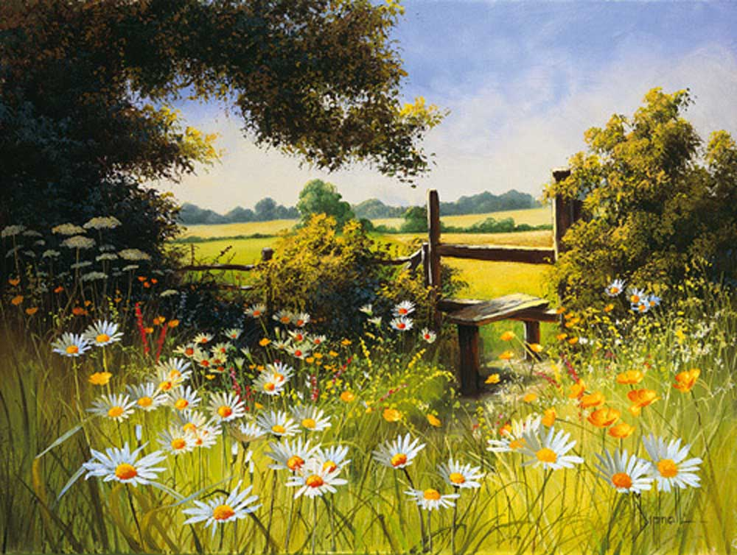
Состав слова

Slide 3
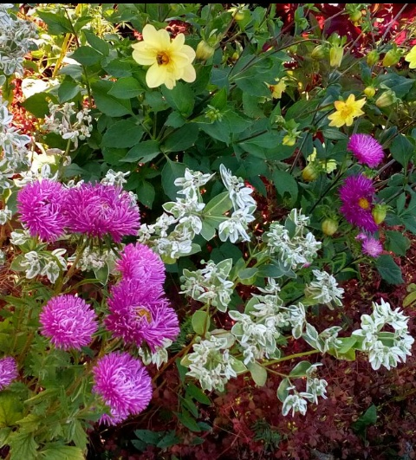

Slide 4
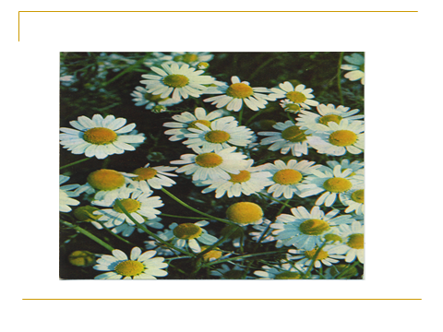

П.И. Чайковского
«Октябрь»,

Slide 5
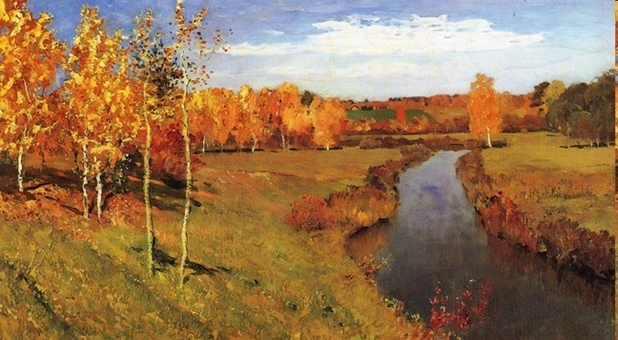
И.И. Левитан
«Золотая осень»

Slide 6
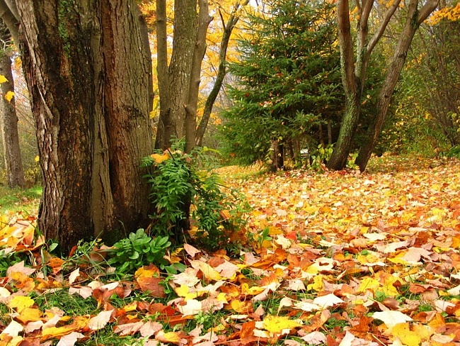

Slide 7
е́ль
ель - слово из 1 слога: ель.
е - [й’] - согласный, непарный звонкий, непарный мягкий
-[э] - гласный, ударный
л - [л’] - согласный, непарный звонкий, парный мягкий
В слове 3 буквы и 3 звука

Slide 8
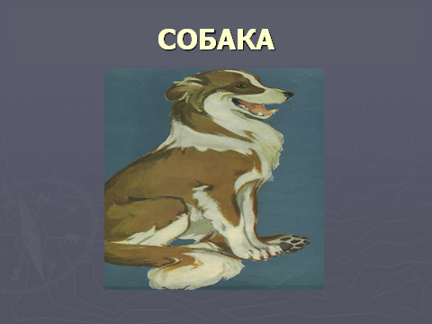

Slide 9
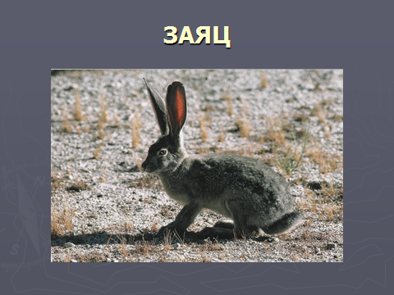
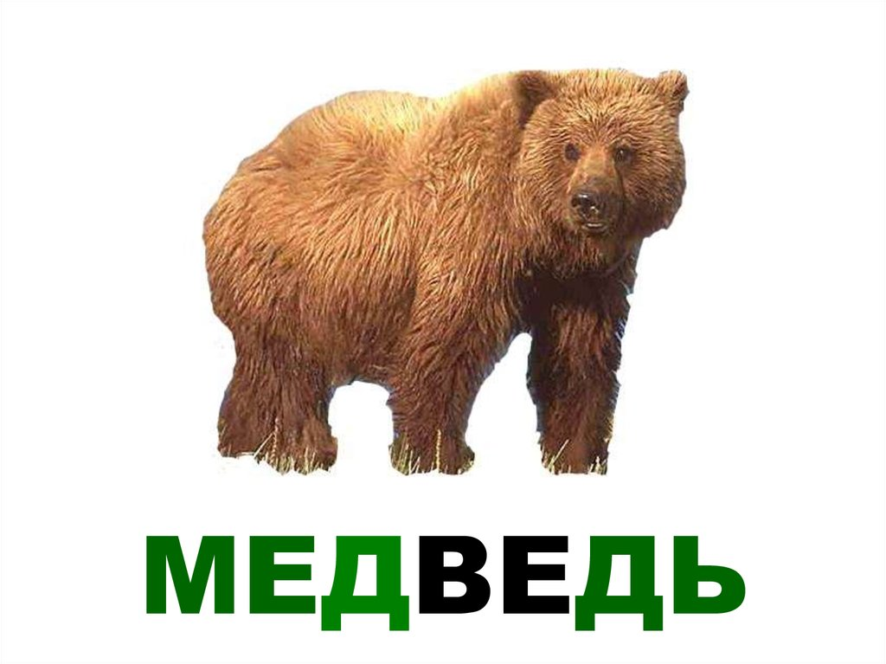
Озаглавить текста

Slide 10
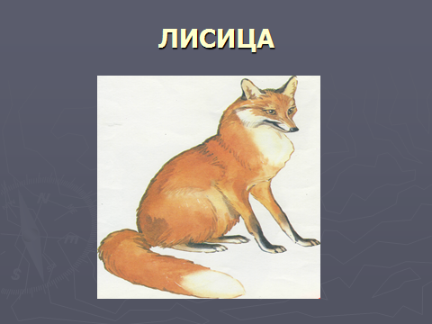

Slide 11
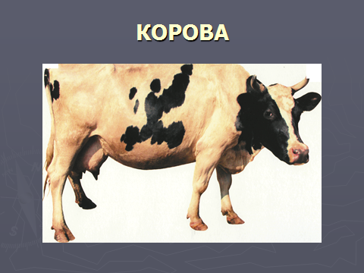

Slide 12
Собака – щенок медведь- медвежонок
лиса- лисёнок корова –телёнок.

Slide 13
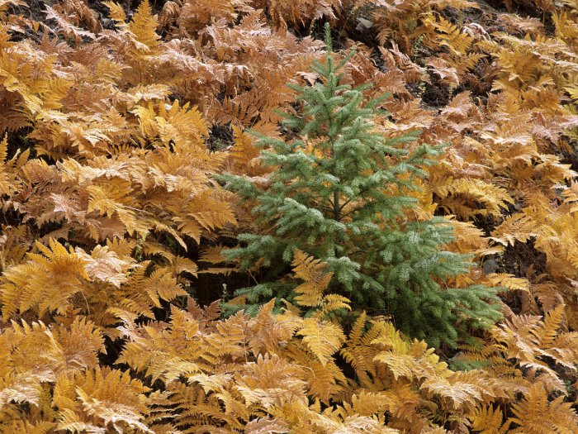
Домашнее задание:
1)Упр.183, с.87;
2)Подобрать однокоренные слова к слову «Лес»;
3)По желанию сочинить небольшой стих на темы «Лес» или «Сад»

Slide 14


